Slide 1
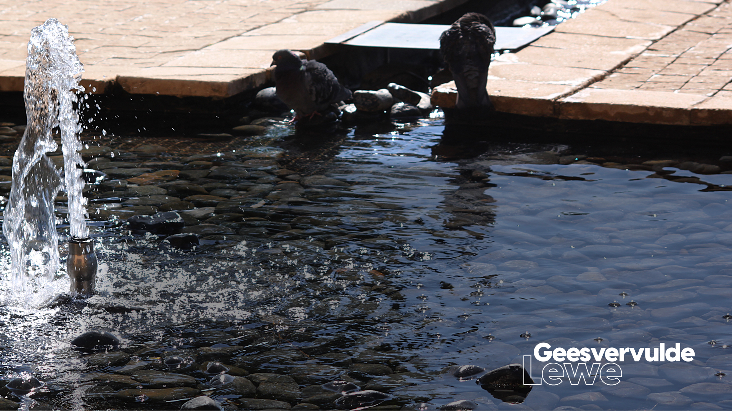

Slide 2

Sessie 2
DIE WERK VAN DIE
HEILIGE GEES
Waar die stroom van die Gees lewe bring
Esegiël 47:9

Slide 3

2.1 Welkom by Moreleta Kerk
Wyer en dieper
Groepe/kringe
1000 lidmate (7jr x 1000)
2000 lidmate (4jr x 2000)
Leer
Omgegee

Slide 4
2.2 Wat kom doen die HG?
Voordelig
Johannes 16:7
Dis tot julle voordeel dat Ek weggaan, as Ek nie weggaan nie, sal die Voorspraak, die Heilige Gees, nie na julle toe kom nie; maar as Ek gaan, sal Ek Hom na julle toe stuur

Slide 5
2.3. Eienskappe van die HG
Wind
  Storm Hand 2:2
  Blaas Joh 20:22
  God se asem
  Onsigbaar
  Kragtig

Slide 6
Vuur
  Doop: Luk 3:16
  Tonge van vuur: Hand 2:3
  Lig
  Veldbrand
  Liefde

Slide 7
Water
  Nuwe lewe:Jes 44:3,Eseg 47
  Fontein: Joh 7:37-39
  Nuwe vrugte: Gal 5:22-23
  Gawes

Slide 8
Olie
  Kandelaar
  Gesalf: Lev 8:12
  Afgesonder
  Toe te rus

Slide 9
Duif
  Jesus se doop: Joh 1:3
  Sensitief
  Heiligheid
  Sagte werking
  Vrede

Slide 10
2.4 Die werk van die HG
Gebed
  Help
  Tree vir ons in: Rom 8:26
  Engeletaal: 1 Kor 14:2

Slide 11
Bybel
  Oë oopgemaak
  Skrifte te verstaan: Joh 16:13
  Skrywer: 2 Tim 3:16
  God se Woord

Slide 12
Vrug
    Bewys
    Persoonlikheids eienskappe
    Sonde
    Galasiërs 5:22-23

Slide 13
Galasiërs 5:22-23
²² Die vrug van die Gees, daarteenoor, is liefde, vreugde, vrede, geduld, vriendelikheid, goedhartigheid,getrouheid,
²³ nederigheid en selfbeheersing.

Slide 14
Getuig Hand. 1:8
  Opdrag
  Hooftaak
  Fonteine
  Gawes
  Petrus

Slide 15
Gawes 1 Kor. 11&12
  Onkundig? 1 Kor 12:1
  Bonatuurlike gawe. Nie ‘n talent.
  Ter wille van getuig. Bode.
  3 Kategorieë:
    Weet.
    Sê.
    Doen.

Slide 16
Gawes
  Woord van kennis. Joh 4:18
  Woord van wysheid. Joh 8:1-12
  Onderskeiding. Mat 16:23
  Profesie. 1 Kor 14:3
  Spreek in tale. 1 Kor 14:2

Slide 17
1 Korintiërs 14:2
² Iemand wat ongewone tale of klanke gebruik, praat nie met mense nie, maar met God. Niemand verstaan hom nie, want deur die Gees sê hy onbegryplike dinge

Slide 18
  Uitleg van tale.
1 Korintiërs 14:13-14
¹³ Daarom moet hy wat ongewone tale of klanke gebruik, bid om die gawe om dit te kan uitlê, ¹⁴ want as ek ongewone tale of klanke gebruik wanneer ek bid, dan bid my gees, maar my verstand is nie daarby betrokke nie.

Slide 19
  Gawe van geloof.
Handelinge 27:25
²⁵Daarom, hou moed, manne!
Ek vertrou op God dat alles net so sal gebeur soos Hy vir my gesê het.

Slide 20
2.5 Prakties-Besprekingsvraag.
Wat is daar spesifiek wat jy begeer dat die Heilige Gees in en deur jou moet kom doen?

Slide 21

Christus buite

Slide 22

Christus binne

Slide 23

Heilige gees in beheer

